Slide 1

WappLeads: Solución para Microempresas
Mariana Cruz

Slide 2

Agenda
Contexto
El problema de gestión de leads en microempresas.
Requerimientos
Funcionales y no funcionales del sistema.
Atributos de Calidad
Características clave del sistema WappLeads.
Ponderación
Priorización de los atributos de calidad.

Slide 3


Contexto
El sistema propuesto es una arquitectura escalable y automatizada que gestiona eficientemente peticiones de WhatsApp en microempresas, integrando un flujo de trabajo inteligente que clasifica interacciones según el estado del embudo de ventas (prospección, cotización, cierre) y las prioriza mediante un score dinámico asignado por IA. Automatiza respuestas a consultas frecuentes, mientras que un módulo de IA analiza historiales de conversación para ajustar prioridades, permitiendo que agentes humanos se enfoquen en leads de alto valor, quejas complejas y cierres, optimizando tiempo y aumentando la conversión. Combina APIs de WhatsApp Business, un motor de reglas, modelos de Machine Learning para scoring y un dashboard de seguimiento, asegurando una gestión ágil y basada en datos.
WappLeads

Slide 4
Preguntas
¿Qué es el proyecto?
¿Para qué sirve?
¿A quien va dirigido?
Es un sistema de gestión y automatización de leads diseñado para microempresas colombianas que reciben un alto volumen de consultas (especialmente por WhatsApp) debido a sus estrategias digitales, pero no cuentan con la capacidad para responder de manera ágil y personalizada.
Optimizar la gestión de leads: Atender rápidamente a clientes potenciales sin colapsar.
Microempresas colombianas del sector comercio que:
Mejorar la experiencia d
Usan WhatsApp como canal principal de atención al cliente.
el cliente: Respuestas ágiles y personalizadas, aunque automatizadas.
Han implementado estrategias digitales (publicidad en redes, SEO, email marketing) pero no pueden manejar el volumen de consultas.
Priorizar leads calificados: Identificar y atender primero a quienes están más cerca de comprar.
Reducir carga operativa: Minimizar respuestas manuales a preguntas repetitivas.
No tienen recursos para CRM costosos (HubSpot, Zoho) o equipos grandes de ventas.
Combina:
Aumentar conversiones: No perder ventas por falta de capacidad de respuesta.
Clasificación automática de mensajes (dudas, cotizaciones, pedidos, quejas)
Quieren automatizar sin perder la personalización.
Herramientas accesibles (WhatsApp Business API)
Posible uso de IA/NLP para respuestas inteligentes y priorización

Slide 5
Requerimientos Funcionales
ID
Nombre
Detalle
Interesados
RF-01
Clasificación automática de leads por estado del embudo
El sistema debe categorizar los mensajes de WhatsApp según su etapa en el embudo de ventas
Microempresario, Data Science
RF-02
Asignación de score por IA
Asignar un puntaje dinámico a cada lead basado en historial, intención de compra y comportamiento
Microempresario, Data Science, Agente de ventas
RF-03
Priorización de mensajes
El sistema debe mostrar a los agentes de ventas los mensajes en orden según su score
Agente de ventas, Microempresario
RF-04
Respuestas automatizadas
Responder automáticamente consultas frecuentes usando plantillas o IA
Leads, Agente de ventas
RF-05
Integración con WhatsApp Business
Conexión estable con la API de WhatsApp para enviar/recibir mensajes y etiquetar conversaciones
Equipo TI

Slide 6
Requerimientos No Funcionales
ID
Nombre
Detalle
Métrica
Interesado
RNF - 01
Escalabilidad
El sistema debe manejar picos de demanda
Soportar 500 mensajes simultáneos con respuesta en < 5 segundos
Equipo TI, Microempresario
RNF - 02
Disponibilidad
El sistema debe estar operativo
95% uptime
Leads, Microempresario
RNF - 03
Seguridad de datos
El sistema debe proteger datos personales y conversaciones de clientes con el cifrado AES-256
Cumplimiento de la Ley 1581 de 2012
Microempresario, Equipo TI
RNF - 04
Rendimiento en respuestas automáticas
El sistema debe responder a consultas frecuentes sin demoras.
<2.5 segundos
Leads, Equipo TI
RNF - 05
Precisión del scoring (IA)
El sistema debe asignar puntuaciones confiables para priorizar leads.
Precisión de mínimo 85%
Data science

Slide 7
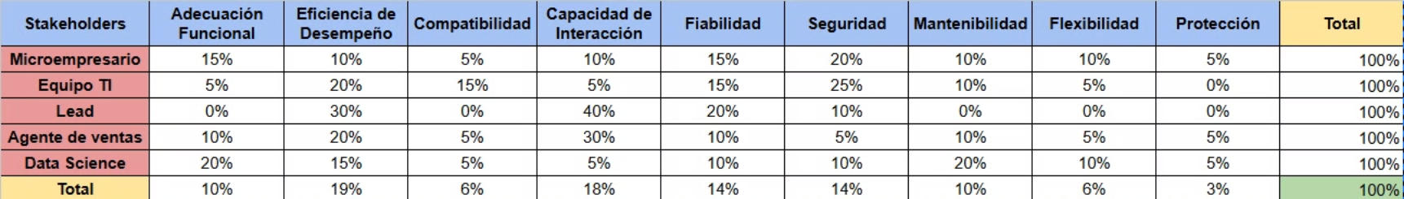
Atributos de calidad

Slide 8
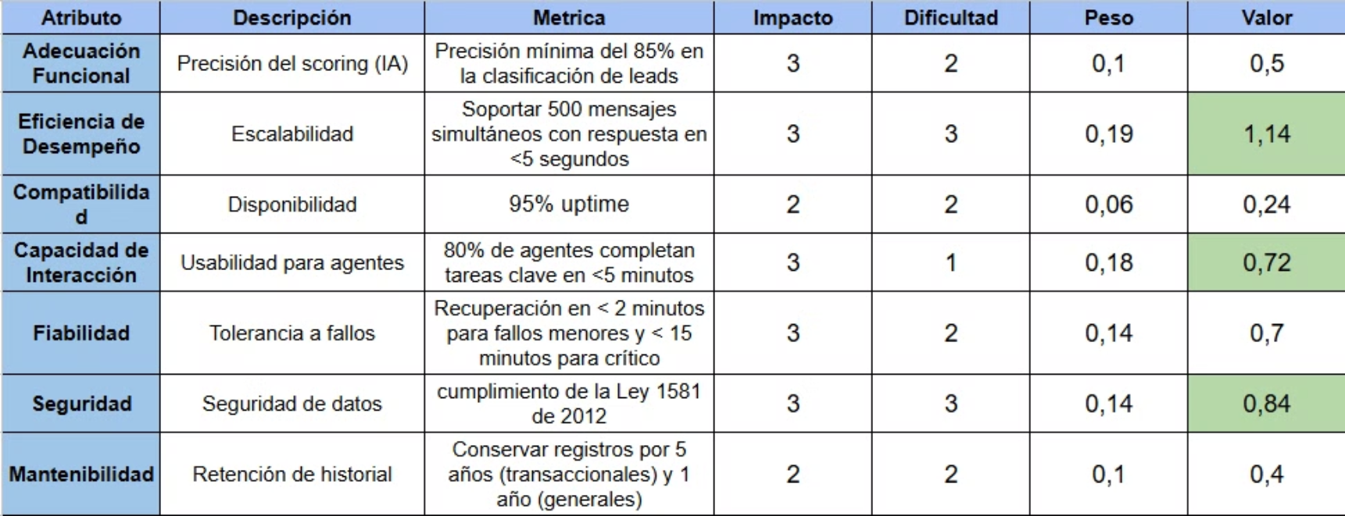
Ponderación

